Slide 1




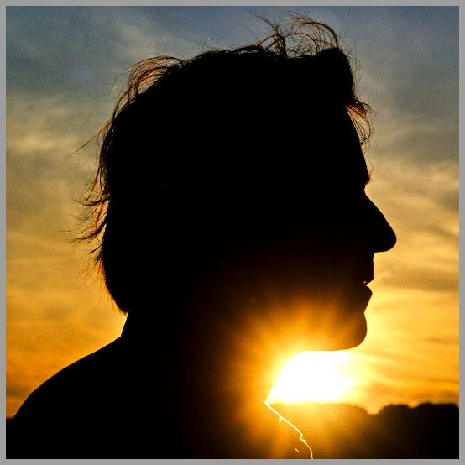





Slide 2
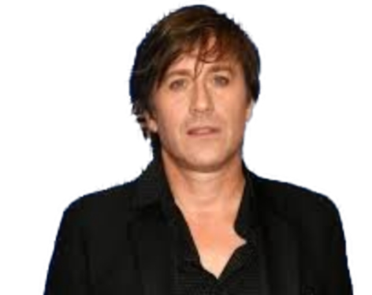
01. Il n'est jamais trop tard
02. Katmandou
03. Larguer les amours
04. Marie-Lou
05. L'horoscope
06. Les p'tits bonheurs
07. Dans tes yeux
08. Au bout de mon âge
09. T'étais belle ce dimanche
10. C'est fini c'est mort
11. Où étais-tu ?
12. Les p'tits bonheurs (Edit Radio)
13. Il n'est jamais trop tard (Edit Radio)

Slide 3







